Slide 1



CLASES DE KABALÁH 17
Los kelim son anulados por la luz
Por: Eliyahu BaYona
Director Shalom Haverim Org
New York

Slide 2


Slide 3


Slide 4
CLASES DE KABALÁH 17
Para comprender qué es y qué no es Cabalá, debemos conocer primero principios básicos de Toráh.
Para una mejor comprensión de la Toráh, nuestros Sabios han divido su estudio en 4 Niveles que nemotécnicamente se les denomina PARDES פרדס :
P= פ Peshat –significado plano, básico
R= ר Remes –Significado insinuado
D= ד Derash –Significado interpretativo
S= ס Sod –Secreto –Significado esotérico, místico

Slide 5
CLASES DE KABALÁH 17
LOS NIVELES DE CONCIENCIA DEL ALMA
De las enseñanzas del rabino Moshé Miller y otras fuentes
Asiyá es el mundo de la fisicalidad;
Yetzirá, el mundo de las emociones;
Beriyá, el mundo del intelecto;
Atzilut, el mundo del espíritu; y
Adam Kadmón, la fuente primordial.
Aunque damos diferentes nombres a los mundos, en realidad no están separados el uno del otro.

Slide 6
CLASES DE KABALÁH 17
Resúmen Clase anterior
CAOS Y LO PRIMORDIAL
De las enseñanzas del rabino Moshé Miller y otras fuentes
La teoría se basa en tres conceptos:
Tzimtzum (“contracción” o “retirada”)
Shevirat ha-kelim ("ruptura de los vasos") y
Tiqún ("restauración").

Slide 7
CLASES DE KABALÁH 17
CERCA DE LA LUZ
De las enseñanzas del rabino Moshé Miller y otras fuentes
El nivel más alto y más perfeccionado de Tikún se llama el mundo de Atzilut, el mundo de Emanación.
La palabra Atzilut en hebreo deriva de la palabra etzel, que significa "cerca de" o "cercano a".
Qué quiere decir esto?

Slide 8
CLASES DE KABALÁH 17
CERCA DE LA LUZ
De las enseñanzas del rabino Moshé Miller y otras fuentes
El mundo de Atzilut está "cerca de" la Luz Infinita, a pesar de que no está unida e identificada con ella en el mismo grado que el mundo de Adam Kadmón.

Slide 9
CLASES DE KABALÁH 17
CERCA DE LA LUZ
De las enseñanzas del rabino Moshé Miller y otras fuentes
Pero también encontramos que la palabra Atzilut también significa "apartar", "tomar de", o "tirar hacia abajo", porque la luz del mundo de Atzilut es, por así decirlo, "tomada de" y "arrastrada" del mundo que está sobre ella, el mundo de Adam Kadmón.

Slide 10
CLASES DE KABALÁH 17
CERCA DE LA LUZ
De las enseñanzas del rabino Moshé Miller y otras fuentes
En cada etapa de regreso de la Luz Infinita, se agrega un factor de limitación adicional.
La dimensión y limitación que se agrega en el mundo de Atzilut es el aspecto de la estructura interna.

Slide 11
CLASES DE KABALÁH 17
CERCA DE LA LUZ
De las enseñanzas del rabino Moshé Miller y otras fuentes
Adam Kadmón está desestructurado y tan estrechamente ligado que es imposible distinguir arriba y abajo, adentro y afuera, principio y fin;
En Atzilut, sin embargo, se agrega la dimensión de la estructura interna.

Slide 12
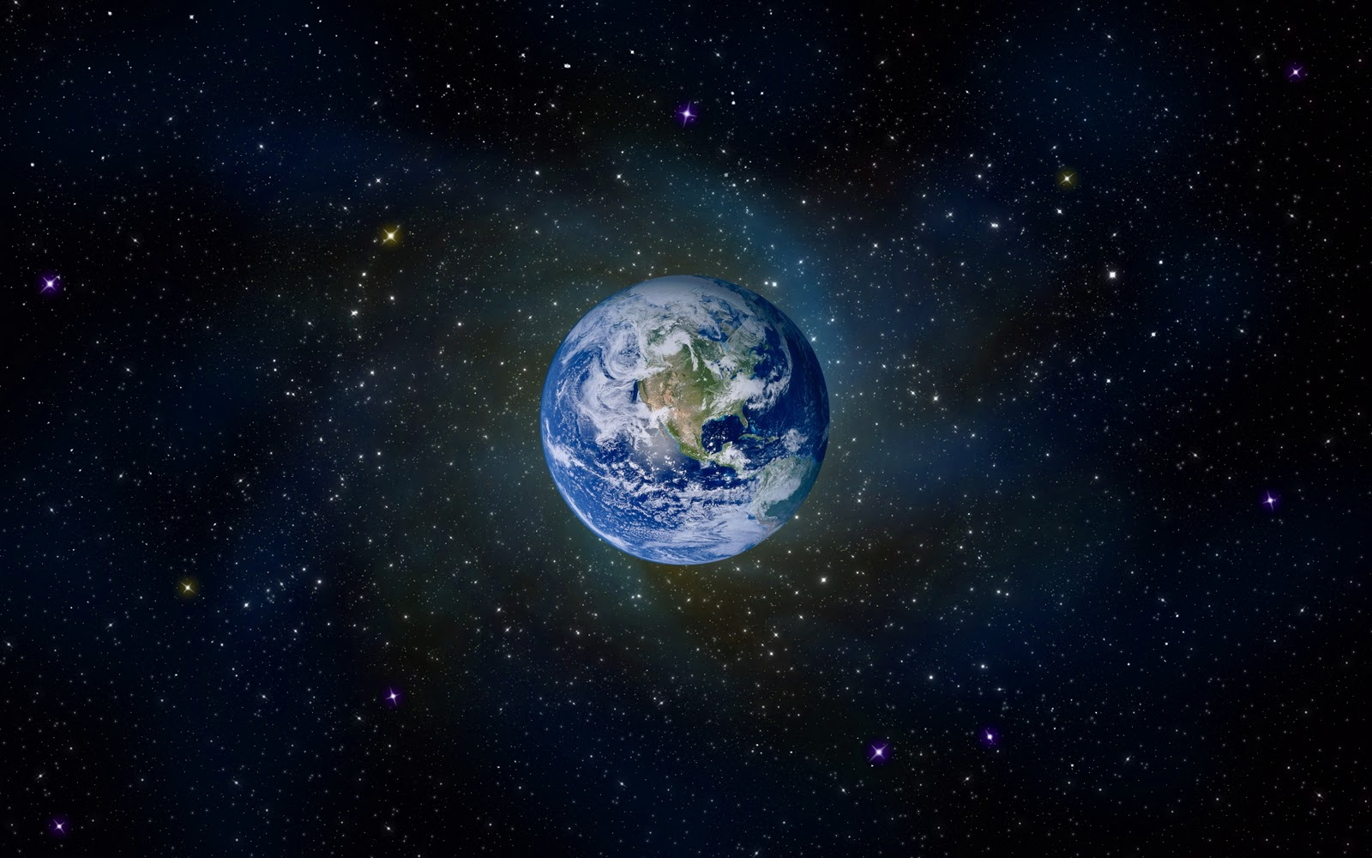
Dónde está el Norte, Sur, Arriba, etc

Slide 13
CLASES DE KABALÁH 17
CERCA DE LA LUZ
De las enseñanzas del rabino Moshé Miller y otras fuentes
De hecho, todo el concepto de internalización, de inmanencia - Unión esencial e inseparable por naturaleza, inherencia, en oposición a la trascendencia, es evidente por primera vez en el mundo de Atzilut.

Slide 14
CLASES DE KABALÁH 17
CERCA DE LA LUZ
De las enseñanzas del rabino Moshé Miller y otras fuentes
Atzilut es así el primer plano, o mundo de inmanencia, de estructura.
En el mundo de Atzilut hay una distinción entre "luces" y “navíos, vasos", llamados orot y kelim, respectivamente.

Slide 15
CLASES DE KABALÁH 17
CERCA DE LA LUZ
De las enseñanzas del rabino Moshé Miller y otras fuentes
Esta no es una separación entre las luces y las embarcaciones, ya que las luces y los vehículos de Atzilut están integralmente unidos entre sí.
Sin embargo, hay una distinción entre ellos.

Slide 16
CLASES DE KABALÁH 17
CERCA DE LA LUZ
De las enseñanzas del rabino Moshé Miller y otras fuentes
Un aspecto es reconocible como luz y otro es reconocible como los recipientes que contienen y limitan la luz.
Una simple analogía:

Slide 17
CLASES DE KABALÁH 17
CERCA DE LA LUZ
De las enseñanzas del rabino Moshé Miller y otras fuentes
En un destello inicial de visión, la "eureka" de inspiración repentina, todavía no se ha tenido tiempo de analizar e interpretar la percepción original y clasificarla en las categorías apropiadas de comprensión.

Slide 18
Cuántas cosas están sucediendo adentro de ese mundo?

Slide 19
CLASES DE KABALÁH 17
CERCA DE LA LUZ
De las enseñanzas del rabino Moshé Miller y otras fuentes
La idea inspiradora se siente. Está presente.
Sin embargo, aún no se ha conceptualizado el potencial para analizar, interpretar y comprender la inspiración.

Slide 20
CLASES DE KABALÁH 17
CERCA DE LA LUZ
De las enseñanzas del rabino Moshé Miller y otras fuentes
En nuestra analogía, el mundo de Atzilut corresponde a la estructuración de la idea y el proceso de entenderla.
En un lenguaje más técnico, esta es la formación de recipientes para contener la luz original no conformada.

Slide 21
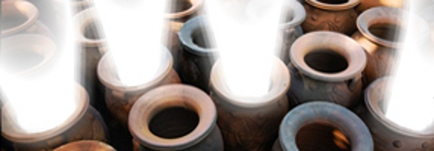
CLASES DE KABALÁH 17
Los Kelim que reciben las orot

Slide 22
CLASES DE KABALÁH 17
CERCA DE LA LUZ
De las enseñanzas del rabino Moshé Miller y otras fuentes
Obviamente, la cantidad de luz revelada depende de la capacidad de los recipientes para recibir esa luz, del mismo modo que el grado en que una persona entiende una idea depende de sus capacidades intelectuales.

Slide 23
CLASES DE KABALÁH 17
CERCA DE LA LUZ
De las enseñanzas del rabino Moshé Miller y otras fuentes
La idea original (una analogía para la luz) y su comprensión (una analogía para los recipientes) están conectadas integralmente, ya que la idea se capta solo según el nivel de comprensión.
Son, sin embargo, dos cosas distintas.

Slide 24
CLASES DE KABALÁH 17
CERCA DE LA LUZ
De las enseñanzas del rabino Moshé Miller y otras fuentes
Podría ser, en nuestra analogía, que la persona no entiende la idea original; en consecuencia, lo que no comprende permanece en un estado trascendente, más allá de sus capacidades intelectuales.

Slide 25
CLASES DE KABALÁH 17
CERCA DE LA LUZ
De las enseñanzas del rabino Moshé Miller y otras fuentes
La luz se capta (es decir, se interioriza o se hace inmanente) de acuerdo con la capacidad de los recipientes para recibirla, tal como se capta una idea (es decir, interiorizada o hecha inmanente) solo de acuerdo con la capacidad de la persona para comprender.

Slide 26
CLASES DE KABALÁH 17
CERCA DE LA LUZ
De las enseñanzas del rabino Moshé Miller y otras fuentes
En otras palabras, la calidad de la luz absorbida corresponde y depende de la receptividad de los vasos.
En el mundo de Atzilut, la correlación entre las luces y las embarcaciones es casi tan perfecta como puede ser sin que las vasijas realmente desaparezcan, como lo hacen en Adam Kadmón.

Slide 27
CLASES DE KABALÁH 17
CERCA DE LA LUZ
De las enseñanzas del rabino Moshé Miller y otras fuentes
Los vehículos en Atzilut existen, pero están cancelados a la luz.
Así es como definiríamos el mundo de Atzilut: hay una estructura interna y la luz se vuelve inmanente; es decir, la luz que se extrae desde arriba se estructura y ordena.
En nuestra analogía, la idea se entiende perfectamente.

Slide 28
CLASES DE KABALÁH 17
CERCA DE LA LUZ
De las enseñanzas del rabino Moshé Miller y otras fuentes
El mundo de Tikún
Esta es la razón por la cual el mundo de Atzilut se llama el mundo de Tikún, que significa "rectificación" y orden.
Esto se debe a que en Atzilut la luz se ordena y estructura, de acuerdo con la capacidad de los vasos para recibirla.

Slide 29
CLASES DE KABALÁH 17
CERCA DE LA LUZ
De las enseñanzas del rabino Moshé Miller y otras fuentes
Las vasijas de Atzilut son tan capaces de recibir luz como pueden ser las vasijas antes de desaparecer en el olvido.
Por lo tanto, se deduce que la estructura en el mundo de Atzilut no es un obstáculo ni una obstrucción de la luz, como lo es en los mundos inferiores.

Slide 30
CLASES DE KABALÁH 17
CERCA DE LA LUZ
De las enseñanzas del rabino Moshé Miller y otras fuentes
En este sentido, el mundo de Atzilut sigue siendo un mundo de no-ser, un mundo de pensamiento, ya que los vehículos están anulados a la luz.

Slide 31
CLASES DE KABALÁH 17
CERCA DE LA LUZ
De las enseñanzas del rabino Moshé Miller y otras fuentes
El concepto de estructura se explicará donde discutiremos las sefirot, las luces emanadas y los vasos abajo.
Allí se explica cómo la existencia real se produce a través de los vasos, no a través de las luces.

Slide 32
CLASES DE KABALÁH 17
CERCA DE LA LUZ
De las enseñanzas del rabino Moshé Miller y otras fuentes
El próximo tema en nuestras clases de Kabaláh de Toráh:
El mundo de la creación.

Slide 33
Fuentes: Torah, Talmud, Jewish Concepts, Wikipedia, Kabbalah Online, Zohar, Rambán, Rashí, Maimonides, Bereshit con Rashí, Rabí Shimsom Rafael Hirsch, El Jumash, Dr. Yael Ziegler.
https://www.kabbalaonline.org/kabbalah/article_cdo/aid/380321/jewish/Chaos-and-the-Primordial.htm https://www.rabbidavidcooper.com/cooper-print-index/2010/11/8/2358-five-dimensions-of-the-soul.html
Derechos Reservados Shalom Haverim Org
http://www.shalomhaverim.org
Director: -
ELIYAHU BAYONA BEN YOSEF
24 de Elul 5778 – Septiembre 4, 2018 Monsey New York

